Slide 1






臺灣大學系統活動平台
一輩子的好朋友 從校園活動開始
指導教授：羅乃維教授
組員：陳昱嘉、侯慶隆、蔡博彥、呂嘉皓
Notes:
大家好，我是陳昱嘉，如果要用一句話來形容我們的專題，那我會用這一句話，一輩子的好朋友 從校園活動開始
各位老師各位評審，大家好，我們的專題名稱是臺灣大學系統－活動平台，
台灣大學系統就是三校聯盟的意思，
所以我們這個活動平台，就是把三校裡面所有的活動，整合在一個APP裡面。
接下來我來介紹一下專案成員
指導教授為：羅乃維院長
組員為：侯慶隆、蔡博彥、呂嘉皓和我

Slide 2

大學生活中，我們發現了兩個大問題，困擾著我們學生。
1. 參加活動是拓展朋友圈的最好機會，但三校活動發布管道不一，學生搜尋不便
2. 學術問卷調查找不到足夠的對象。
如果能開發一款APP，解決這兩個問題，這將會對三校同學有極大的幫助。
覺察與發想
專案之緣起
Notes:
接下來是專題緣起
大學生活中，我們發現了兩個大問題，困擾著我們學生。
1. 參加活動是拓展朋友圈的最好機會，但三校活動發布管道不一，學生搜尋非常不易
2. 學術問卷調查找不到足夠的對象。
如果能開發一款APP，解決這兩個問題，這將會對三校同學有極大的幫助。

Slide 3


問題一
發布管道不一、活動資訊混亂
大部分的學生透過活動，認識新朋友，因此找不到、不知道活動訊息會妨礙三校學生交流互動
管道不一(FB、實體公佈欄、Email)
目前三校發布活動資訊大多透過FB平台，但FB的各校校版、系版大多都需身分驗證，形成進入障礙。
現有的方案
Notes:
接下來，我針對兩大問題做更細部的說明
問題一，大部分的學生透過活動，認識新朋友，因此找不到、不知道活動訊息會妨礙三校學生交流與互動
再來就是，每個社團都使用不同的管道發布活動，例如FB、IG、mail
不過主流還是使用FB，但FB的各校校版、系版大多都需身分驗證，學生很難跨校跨系取得活動資訊，
並且版上會有學生證遺失、狗走丟等訊息，充斥在板上，造成學生搜尋更加不易。

Slide 4

解決方法 : 架設活動平台
01
提供團體發布活動
01
例如:社團、學校、系學會。
02
03
02
01
提供個人舉辦活動
活動內容不拘:運動競技類、旅遊類。
亦可以延伸到團購、訂外賣。
03
提供活動查詢、報名、交友、聊天室功能
讓學生看到喜歡的活動就可以快速地報名，並且在APP上交友。
05
04
04
提供主辦方篩選過濾報名者
主辦方可以根據男女比例、三校生比例、限定科系去篩選。
05
提供回饋系統
活動方辦完活動後，會直接寄送活動回饋，且讓使用者評分。
Notes:
我們的解決方法為
架設一個活動平台，主要功能如下（提供：發布、查詢 、報名以及交友）

Slide 5


市場調査
根據收集160份問卷資料，敘述性統計結果如下：
每5位學生就有4位
89.1%的學生
想拓展三校交友圈的需求
有相關需求
1.覺得現有活動資訊取得管道不便
2.主要以參加活動，來認識新朋友
願意下載本APP
Notes:
依據上頁的平台規劃，我們做了市場調查，來驗證是否可行，結果如下
調查人數為160人
平均每5位學生就有4位同學，認為現有活動資訊取得及搜尋不易，並且認為，參加活動是認識新朋友的好機會
因此如果有一個活動平台APP的話，將會有9成的同學會願意下載

Slide 6

問題二
問卷調査時，
找不到合適或足夠的問卷對象
問卷調查通常會找朋友或親人，易造成同溫層調查偏誤
現有的方案
Notes:
問題二 問卷調査時，找不到合適或足夠的問卷對象
問卷調查通常會找朋友或親人，易造成同溫層調查偏誤
三校學生約有6萬多人，以此對象發放問卷，可以適度避免同溫層偏誤
##這個功能屬於附加價值。

Slide 7
解決方法 : 架設問卷平台
流量
4
引入活動平台的流量，讓更多人可以填寫問卷。
精準發放
3
提供發問卷者的功能，可以指定目標族群，直接發送給該客群。
獎勵機制
2
設定特定的積分，唯有填問卷可以獲得，積分可用於商家折扣、兌換商品。
發問卷者需要付費或付出積分。
1
問卷資料庫
提供師生上架問卷，並且開放查詢以往使用者的市調(需當事者同意)。
Notes:
我們的解決方法就是，架設一個問卷平台，
導入活動平台的流量讓同學可以發布、填寫問卷，並導入獎勵機制提高問卷的填寫率

Slide 8

專案目標
APP平台
建立出APP模型，並且可以同時容納1000人上線。
2022/5月完成平台模型
本組目標是設計出一款APP，
裡面包含活動平台、問卷平台。
商業模式
設計出行銷方法、營利模式、獎勵機制…等。
參加新創提案
1.評估商業化可行性

Slide 9

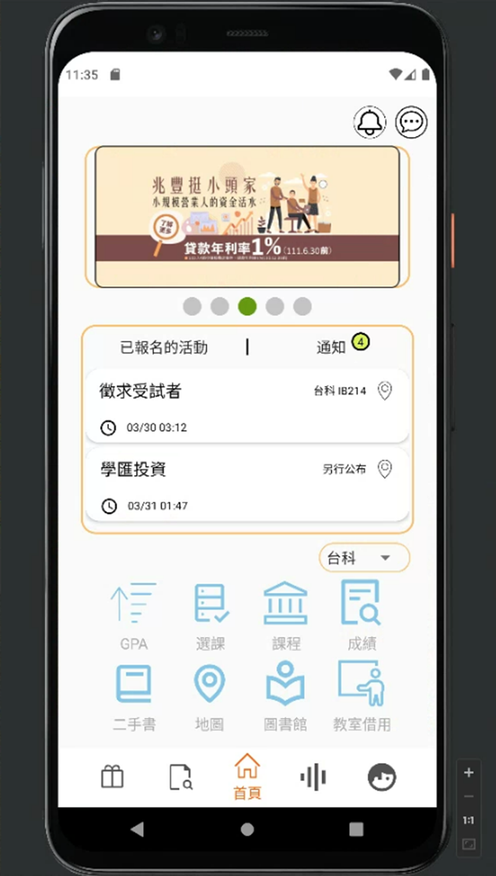
APP
展示
首頁

Slide 10

開發方法、軟硬體選擇
開發方法 | 瀑布式開發
資料庫 | MariaDB
 | 前端 | Java(Android Studio)
 | 後端 | Java + (spring boot)
 | 前端 | 內建VM 個人智慧型手機
 | 後端 | Postman/ MySQL workbench
開發程式
語言
測試監控
環境

Slide 11



平台系統架構圖
Data Access
(Spring JPA)
JDBC
Specific
Service
User
HTTP/HTTPS
JSON Format
Reply
Client
(Phone)
Controler
(Router)
MariaDB
Request
Client side
Server side
Datadase side
Notes:
我們用基本的前端呼叫後端，並和資料庫連結存取，實現資料處理和交流

Slide 12
未來發展
在模型完成後，我們有做了市場調查及抽樣訪談，其結果證明學生需求強烈，有多數訪談者詢問可以推出使用，使我們信心大增。
目前沒有任何APP可以只把三校的學生聚集在一起，但這個APP可以，這群優質的人才擁有極高的經營價值，也是各大企業極力想接觸的族群。
目前我們正在積極準備創業競賽和完善商業模式，並且與多位業師討論，我們希望未來能讓學弟妹們，能夠使用到我們我們開發的APP，豐富其大學生活。
成功關鍵因素
豐富的活動
讓學生願意安裝
社團支持
Notes:
在模型完成後，我們有做了市場調查及抽樣訪談，其結果證明學生需求強烈，有多位訪談者甚至詢問何時可以推出APP，使我們信心大增
目前沒有任何APP可以只把三校的學生聚集在一起，但這個APP可以，
而這群優質的人才具有極高的經營價值，也是各大企業極力想接觸的族群。
目前我們正在積極準備創業競賽和完善商業模式，並且也獲得育成中心的邀請，進駐微型加速器。
我們希望未來有機會能讓學弟妹們，能夠使用到我們我們開發的APP，豐富其大學生活，以及結交到一輩子的好朋友。
－－－－－－－－－－－－－－－－－－－－－－－－－－－－－－－－－－－－－－－－－－－
APP如果成功，會有6萬多個高加值的會員，可以衍生出強大的商機
1. 人才庫 (高級知識分子) 各大企業爭取的
2. 金融服務需求 20歲開始接觸金融服務 證券、銀行、信用卡….
3. 三校學生相對消費能力高(台大說的)

Slide 13
總結回顧
發現問題 | 三校同學互動不足 (問卷結果顯示，70%的同學外校朋友比例只有10%以下)
找到機會 | 提高三校相互共同參與各自舉辦的活動，提升交流擴大生活圈
創造價值 | 提升外校朋友的比率，互補學習，擴大生活體驗；同時將三校同學成為生活共同體，成為可耕耘可經營的優質社群。
85%的學生
Notes:
最後我總結報告的結論
發現問題 三校聯盟成立，但是三校學生卻互動不足
找到機會 問卷調查中又顯示，85%的同學都認為參加活動是認識新朋友的好機會
創造價值
我們設計活動平台APP，讓學生、社團能輕鬆（發布、搜尋、報名）活動，藉以提升三校同學交流，這就是我們提供的價值
同時這樣的商業模式，也將三校同學變成生活共同體，成為可耕耘可經營的優質社群

Slide 14

恭請老師、評審指導
報告結束

